Slide 1
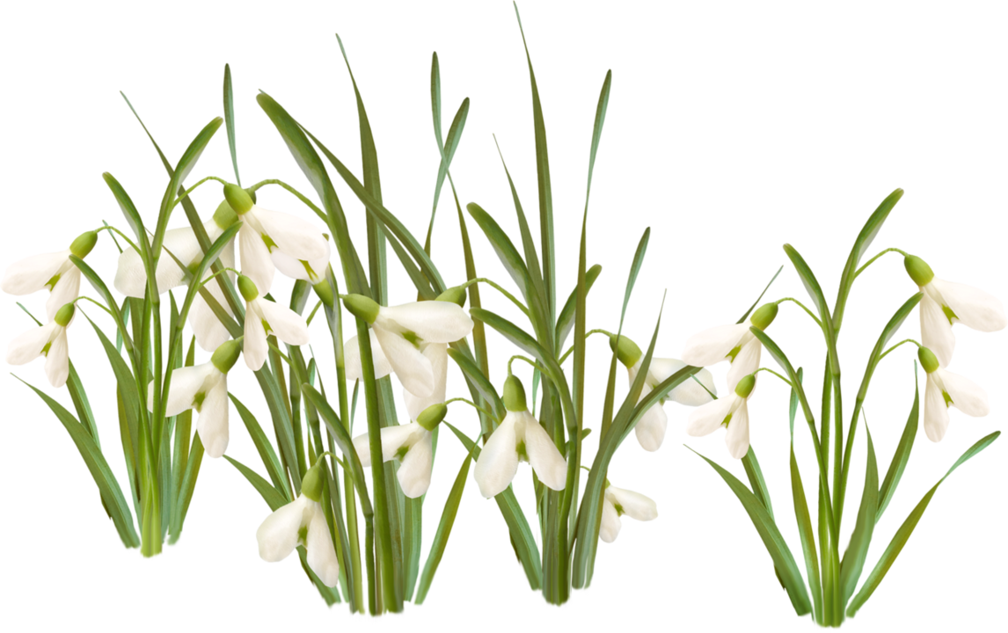
Весенние цветы

Slide 2
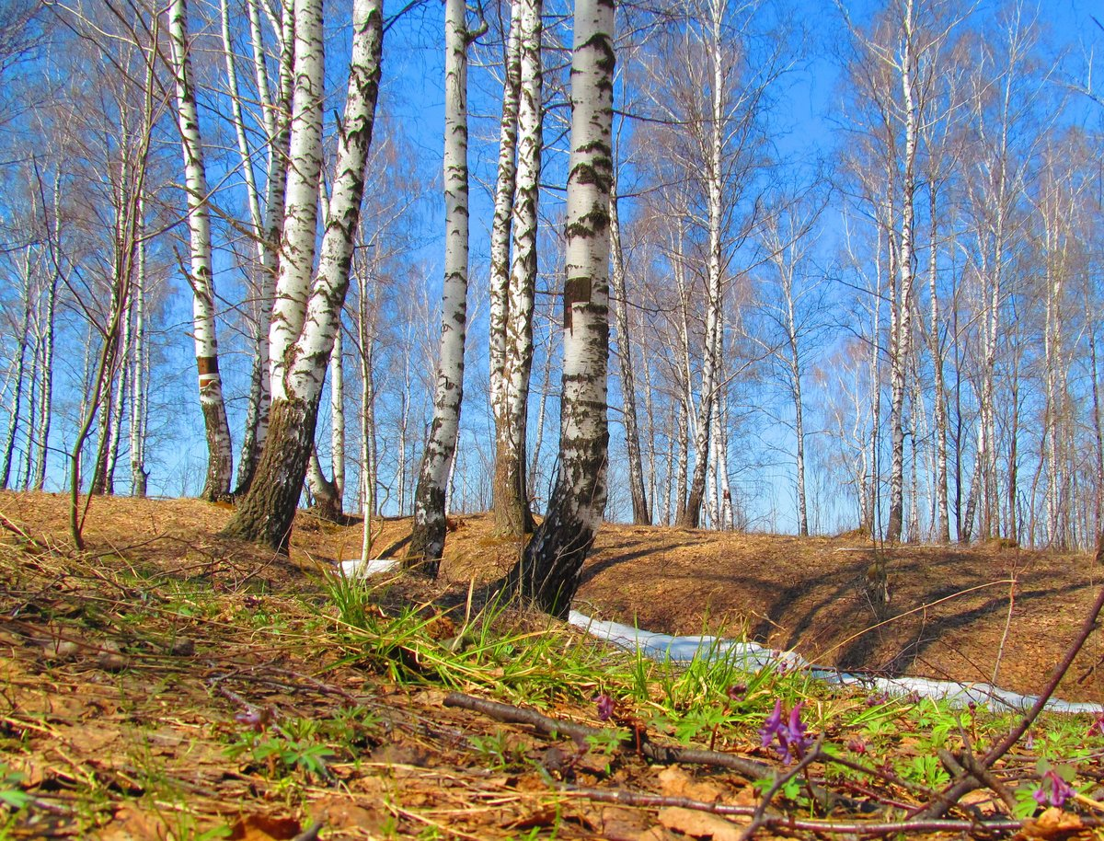
Лес просыпается после долгого зимнего сна. Где-то
глубоко в земле корни уже вбирают себя влагу первой
оттаявшей земли. Появляются в лесу первые весенние цветы.

Slide 3
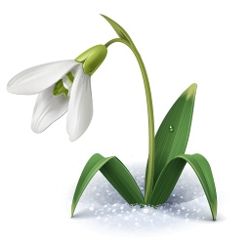
Отгадай загадку
Из-под снега расцветает, Раньше всех весну встречает.
Узнай ответ

Slide 4
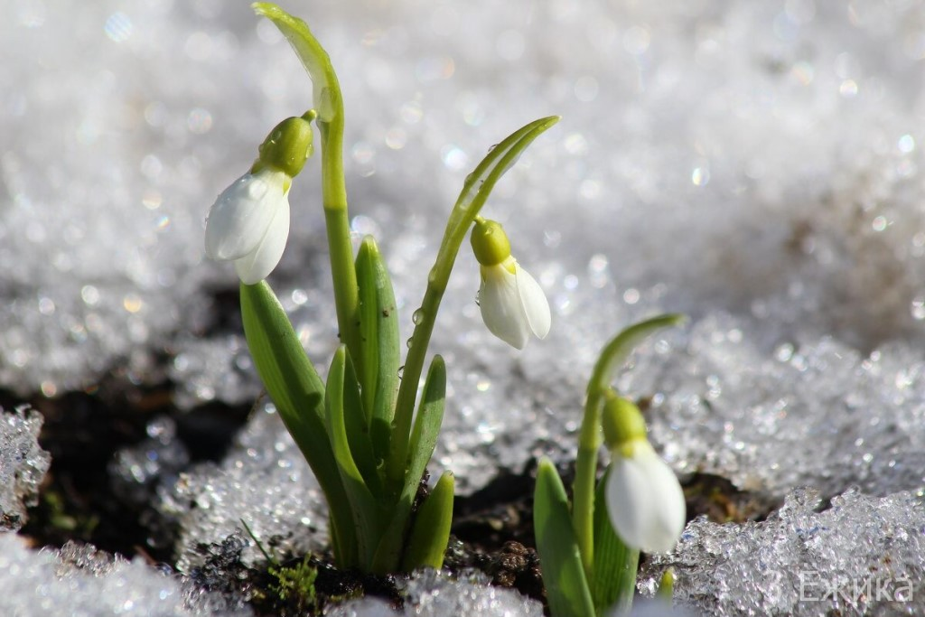
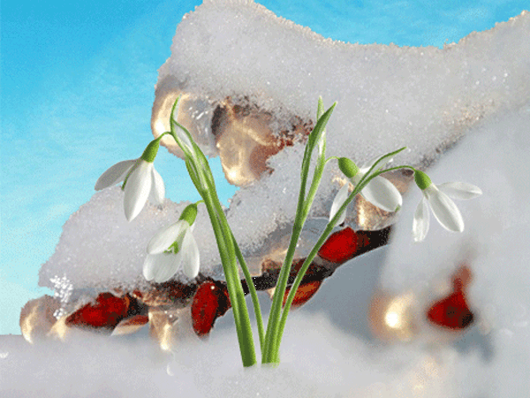
Ежегодно 19 апреля во многих странах мира отмечается уже ставший традиционным красивый весенний праздник — День подснежника. Подснежники произрастают на многих территориях Земного шара, всего их насчитывается около 20 видов, но практически все они занесены в Красную книгу.
Первым вылез из земли на проталинке!
Он мороза не боится,
Хоть и маленький.

Slide 5
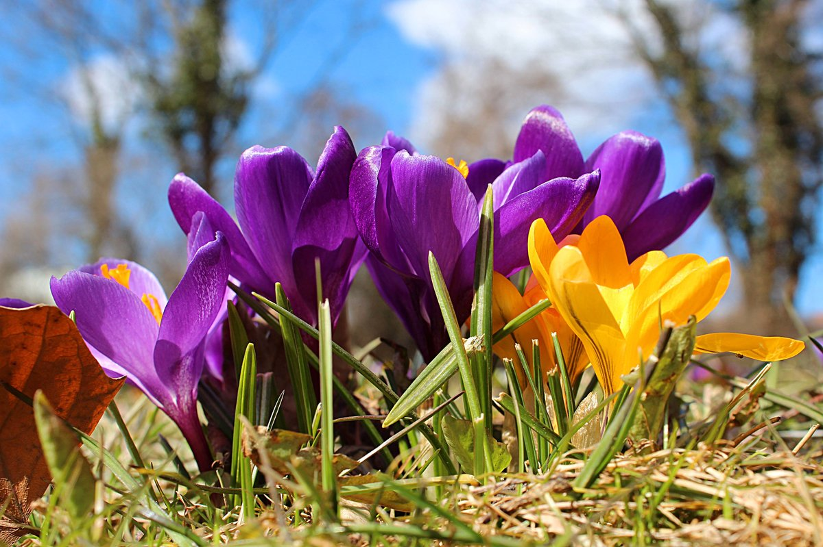
Желтый, белый, голубой
На земле растут пустой,
У весны есть фокусы:
распустились …
Крокусы

Slide 6
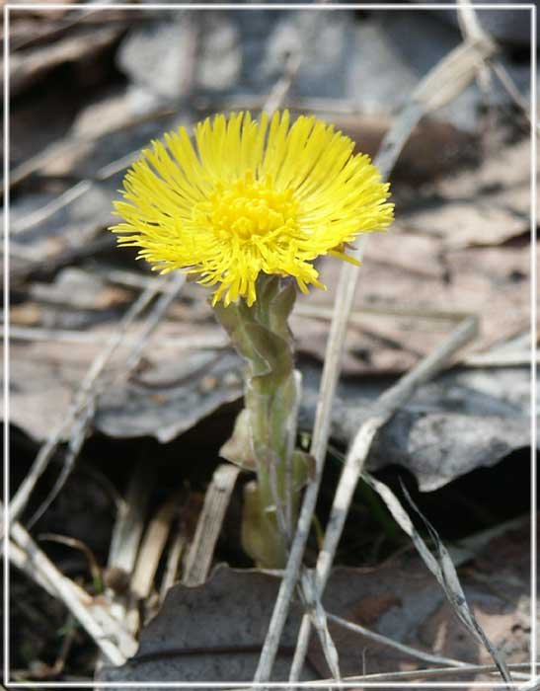
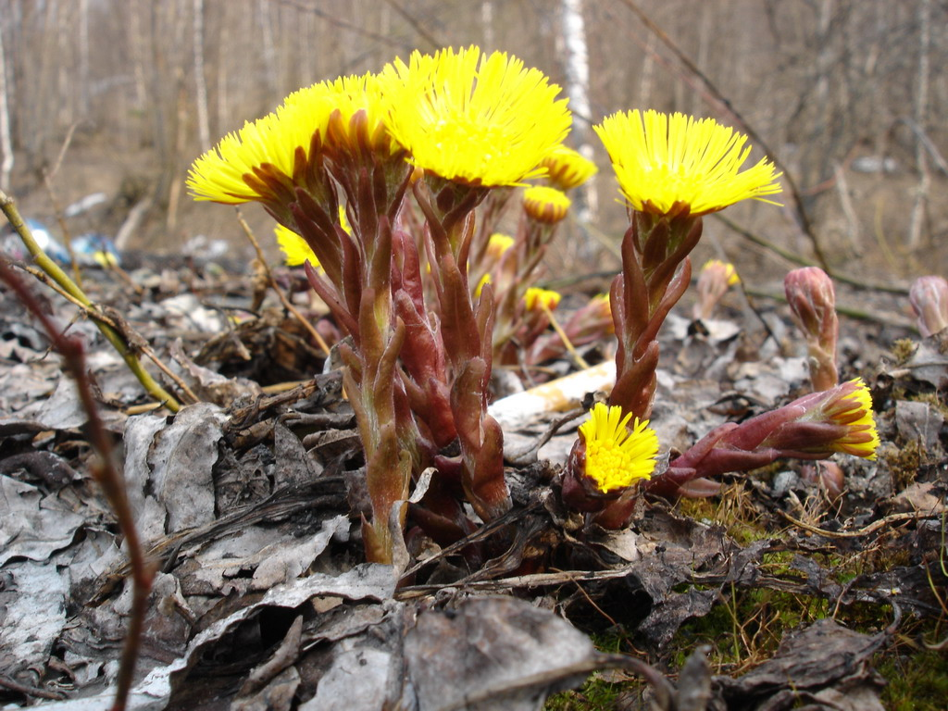
На глиняных откосах,
В оврагах, вдоль дорог
Появился первым
Жёлтый огонёк.
Мать-и-мачеха

Slide 7
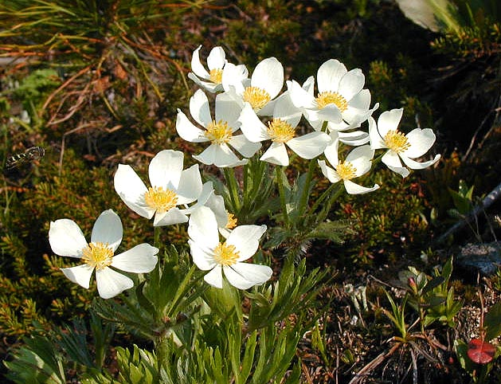
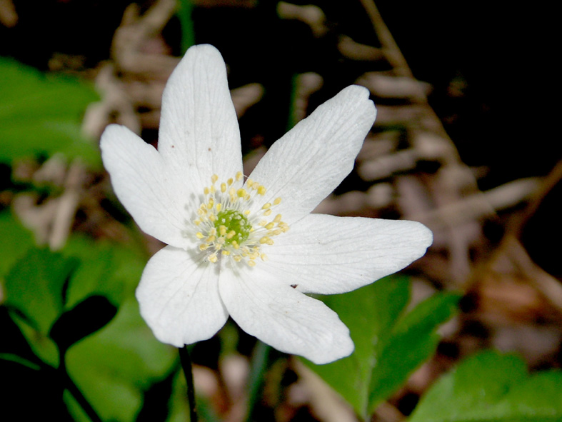
Что за чудо, за цветок –
Нежный белый лепесток
С ветерком играет
Рощу украшает?
Ветреница

Slide 8
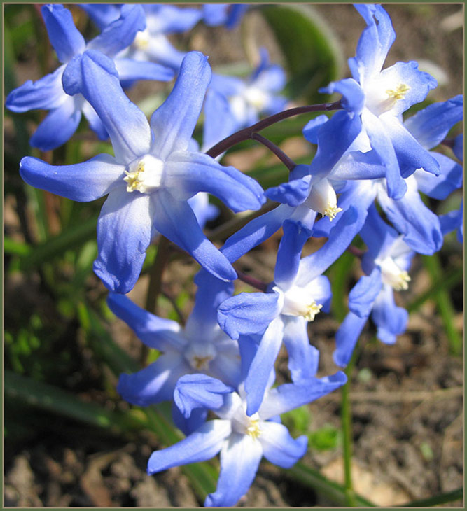
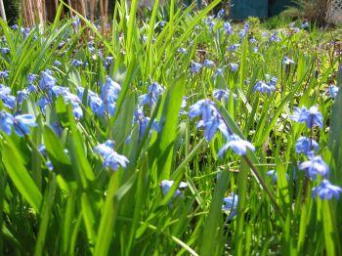
С первых дней в апреле
Из дубовой прели
Выглянул цветочек -
Синенький глазочек,
Зелёная одёжка,
Луковая ножка.
Пролеска

Slide 9
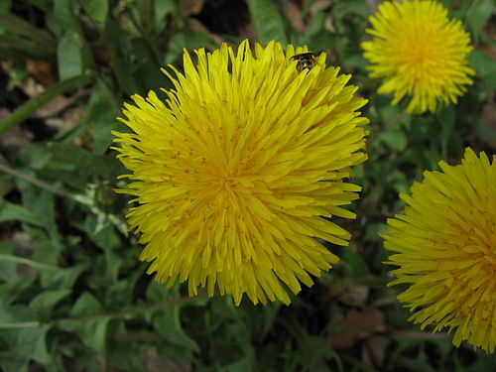
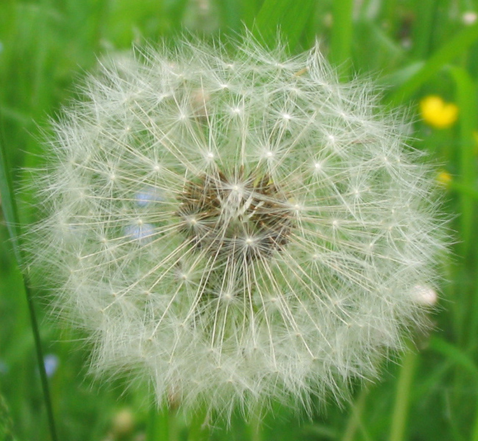
Одуванчик придорожный
Был, как солнце, золотым.
Но отцвёл и стал похожим
На пушистый белый дым.
Он летит над тёплым лугом
И над тихою рекой.
Одуванчику, как другу,
Долго я машу рукой:
Ты неси на крыльях ветра
Золотые семена,
Чтобы солнечным рассветом
Возвратилась к нам весна.
Одуванчик

Slide 10
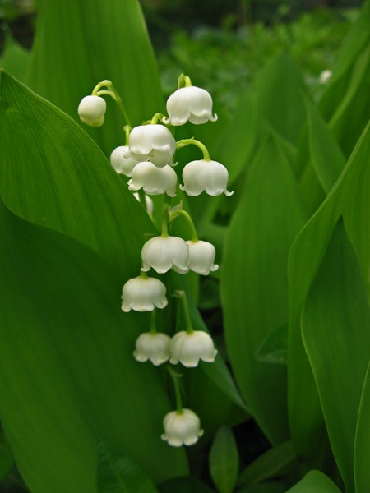
Родился ландыш в майский день,
И лес его хранит.
Мне кажется, его задень –
Он тихо зазвенит,
И этот звон услышит луг,
И птицы, и цветы.
Давай послушаем, а вдруг
Услышим я и ты.
Ландыш

Slide 11
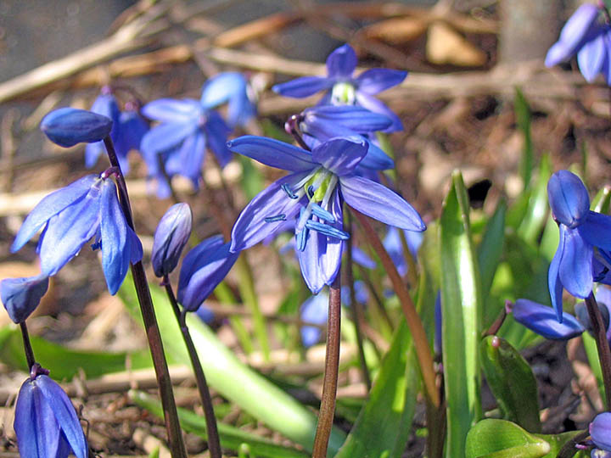
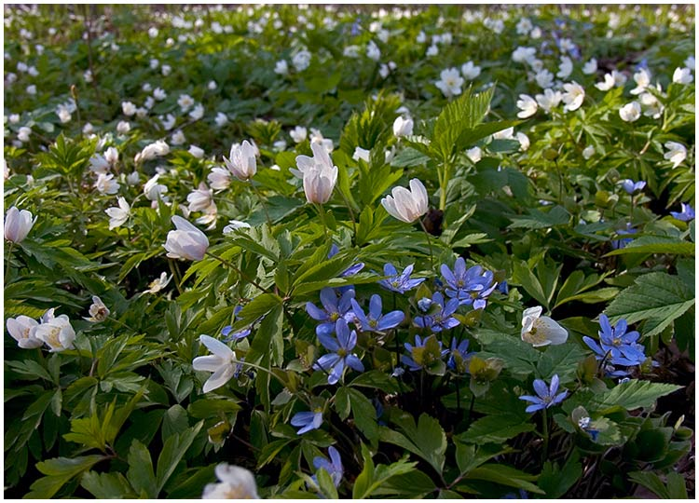
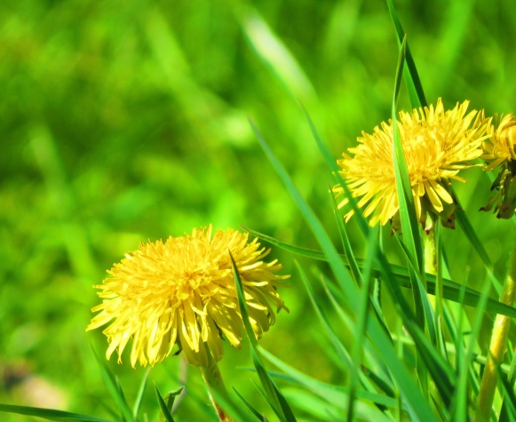
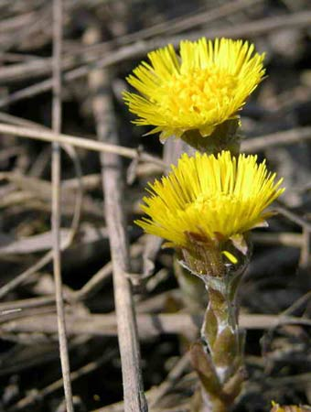
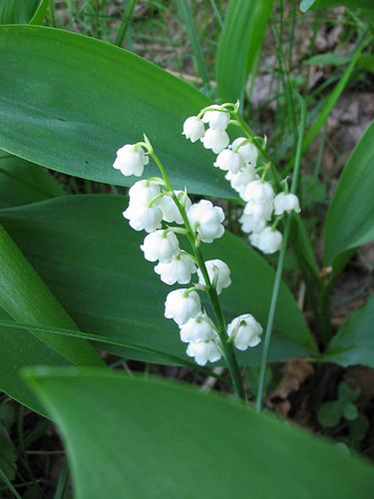
Пролеска
Ветреница
дубравная
Одуванчик
Вот весенние цветы
Или первоцветы.
Их запомнить должен ты
Как весны примету.
Назови их!
Мать-и-мачеха
Ландыш майский

Slide 12
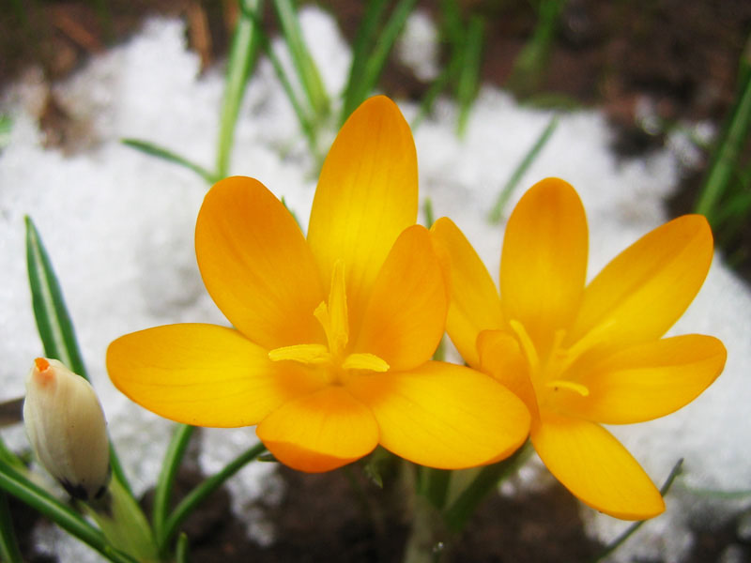
Берегите первоцветы!
Пусть наша земля всегда будет
прекрасной и цветущей!
Б е р е г и !

